Slide 1
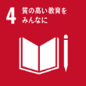







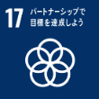
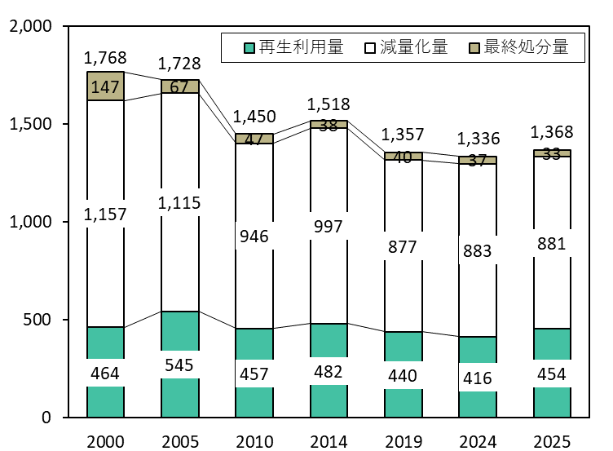
大阪府循環型社会推進計画の策定について（部会報告の概要）
参考資料３
第１章 現行計画における目標達成状況
第２章 資源循環分野における社会情勢の変化（現行計画の策定以降における主な動き）
一般廃棄物
「排出量」（一人一日当たり含む）「最終処分量」は目標達成の見込み。「再生利用率」は低下しており、目標達成は困難な見込み。
「再生利用率」は行政回収のみを対象としており、拡大が見られる民間事業者による分別回収が反映されていないことや、資源ごみの発生抑制の伸展も影響している。
産業廃棄物
「排出量」は目標達成の見込み。「最終処分量」は長期的に減少傾向、「再生利用率」は概ね横ばいの傾向にあり、目標達成は困難な見込み。
「再生利用率」が上がらない要因として、府では含水率の高い下水汚泥の排出割合が高いことが考えられる。
プラスチックに係る資源循環の促進等に関する法律の施行（2022年４月）
海洋プラスチック問題や気候変動等を背景に、プラスチック製品の設計からプラスチック廃棄物の処理までのあらゆる主体におけるプラスチック資源循環等を促進する。
第五次循環型社会形成推進基本計画の策定（2024年８月公表・国）
環境保全を前提とした循環型社会の形成と、これを通じた持続可能な社会の実現をめざすものであり、持続可能な形で資源を効率的・循環的に有効利用するサーキュラーエコノミーへの移行を推進する。
資源循環の促進のための再資源化事業等の高度化に関する法律の施行（2025年11月）
温室効果ガス排出量の削減効果が高い資源循環の促進を図るため、再資源化のための廃棄物の収集、運搬又は処分の事業の過程における高度化を促進する。
◆資源の有効な利用の促進に関する法律の改正（2026年４月施行予定）
資源の有効利用や脱炭素化の観点から、製造事業者等に対する再生資源の利用義務化や優れた環境配慮設計（解体・分別しやすい、長寿命化等）の認定制度等が講じられる予定。
◆大阪・関西万博の開催（2025年４月～10月）
持続可能な社会の実現をめざす取組の一環として「EXPO 2025 グリーンビジョン」が策定され、使い捨てプラスチックの利用削減、ごみの分別・回収の徹底、ペットボトルの水平リサイクルなど、万博会場内外において資源循環に関する先進的な取組が実施された。
◆第45回全国豊かな海づくり大会の開催（2026年11月予定）
「魚庭（なにわ）の海おおさか大会」として、美しく豊かな大阪湾の保全と継承を基本方針の一つとし、大阪ブルー・オーシャン・ビジョンに基づく海洋プラスチックごみ削減のための取組など、府民の水環境保全に関する認識を深め、豊かな海を次の世代に引き継いでいく大会にすることとしている。
◆官民連携による取組
家庭由来の廃食用油について、SAF（持続可能な航空機燃料）推進の官民連携組織への参画や市町村と民間事業者との連携により、店舗や庁舎等で回収を実施する事例が広がっている。
家庭由来のペットボトルについて、市町村と飲料メーカー等の官民連携により、再びペットボトルとして再生利用する水平リサイクルの取組（ボトル to ボトル）が、府内において広がってきている。
目標項目 | 目標項目 |  | 2019年度 (基準年度) | 2024年度 (速報値) | 2025年度 (目標値)
一般廃棄物 | 排出量 (万トン) |  | 308 | 277 | 276
 | 再生利用率 (％) |  | 13.1 | 12.4 | 17.7
 | 最終処分量 (万トン) |  | 37 | 31 | 31
 | 一人一日当たり生活系ごみ排出量 (g/人・日) |  | 449 | 398 | 400
産業廃棄物 | 排出量 (万トン) |  | 1,357 | 1,336 | 1,368
 | 再生利用率 (%) |  | 32.4 | 31.1 | 33.2
 | 最終処分量 (万トン) |  | 40 | 37 | 33
プラスチックごみ | 容器包装プラスチック (一般廃棄物) | 排出量 (万トン) | 24 | 23 | 21
 |  | 再生利用率 (%) | 27 | 28 | 50
 | プラスチック (一般廃棄物・産業廃棄物) | 焼却量 (万トン) | 48 | 48 | 36
 |  | 有効利用率 (%) | 88 | 91 | 94
第３章 2050年のめざすべき循環型社会の将来像
排出量（万トン）
排出量（万トン）
大阪から世界へ、現在から未来へ 府民がつくる暮らしやすい循環型社会
全ての府民が持続可能なライフスタイルを実践するとともに、企業活動においても動脈産業と静脈産業の連携などにより資源循環型のビジネスモデルへの転換が進むことで、資源を効率的・循環的に有効利用する循環経済（サーキュラーエコノミー）へ移行し、資源消費を最小化し廃棄物の発生抑制や環境負荷の低減等が進んでいる。
また、プラスチックごみの排出抑制や環境への流出削減の進展により「大阪ブルー・オーシャン・ビジョン」が達成されており、さらに、再資源化技術の高度化も進み、廃棄物分野における温室効果ガス排出量の実質ゼロが実現されている。
これらにより、気候変動への対応、生物多様性の保全が進み、持続可能な循環型社会が形成されている。
（年度）
速報 目標
（年度）
一般廃棄物の排出量の推移
産業廃棄物の排出量等の推移
①

Slide 2
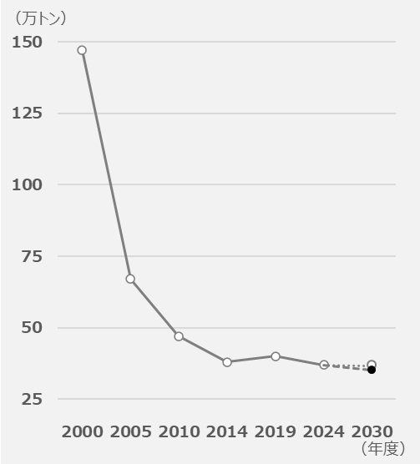
第４章 次期計画の目標の考え方
第５章 施策の基本的な考え方と講じる主な施策
大阪府における循環型社会の形成に向けた進捗状況を把握及び評価するため、代表的な指標について、計画期間に達成すべき目標を定める。
環境保全を前提とした循環型社会の形成とともに、これを通じた持続可能な社会の実現をめざし、府が講じる施策について４つの柱を設定し、関係主体と連携して取組を進めていく。
計画期間
【全体像イメージ：４つの柱】
2026年度から2030年度まで
① サーキュラーエコノミーへの移行
目 標
② プラスチックごみ対策の推進
循環型社会
形成
③ カーボンニュートラルの推進
(資源循環分野における脱炭素化)
単位：万トン
目標項目 | 目標項目 | 2024年度 基準年度 | 2030年度 目標値 | 目標設定の考え方
一般廃棄物 | 排出量 | 277.0 | 263.1 | 削減推移が緩やかになってきているなか、単純将来推計による▲1.8％（基準年度比）に加え、ごみの減量化を推進することで▲5.0％をめざす。
 | 最終処分量 | 31.0 | 29.5 | 削減推移が緩やかになってきているなか、単純将来推計による▲1.8%（基準年度比）に加え、ごみの減量化と併せて、分別排出や再資源化等を推進することで▲4.9％をめざす。
産業廃棄物 | 排出量 | 1,336 | 1,340 | 産業活動指標の推移を踏まえ、排出量の微増を見込んだうえで、最終処分量については、削減推移が緩やかになってきているなか、廃プラスチック類の再生利用や建設混合廃棄物の発生抑制などの対策を促進することにより、これまでと同程度の削減率をめざす。
 | 最終処分量 | 37 | 35
④ 適正処理の推進
① サーキュラーエコノミーへの移行
動静脈連携の促進：サーキュラーエコノミーに関する府内の状況把握、排出者や再生材利用者等の交流機会を創出する。
サステナブルファッションの推進：⾐類のライフサイクル全体に携わる関係者との共同により「サステナブルファッション・プラットフォーム協議会」の取組を推進する。
市町村との連携：官民連携事例や取組効果等を共有する（廃食用油の分別・回収、民間のリユースサービスの紹介など）。
② プラスチックごみ対策の推進
ワンウェイプラスチックの排出抑制の推進：「おおさかマイボトルパートナーズ」により、マイボトルの利用啓発・給水スポットの普及等を行う。
プラスチックごみの分別収集等の促進：市町村への先進事例等に関する情報提供を行う。
⇒ 容器包装・製品プラスチックの分別収集、ペットボトルの水平リサイクル
③ カーボンニュートラルの推進（資源循環分野における脱炭素化）
脱炭素に配慮したリサイクル製品の普及：「大阪府リサイクル製品認定制度」において、カーボンフットプリントが算出された製品を認定することで、関連製品の普及を推進する。
脱炭素社会に対応した資源循環の展開：排出事業者に対し、再資源化事業等高度化法により認定されたCO₂対策に取り組む処理業者の選択を促すような情報発信を行う。
実績値
④ 適正処理の推進
太陽光パネルのリサイクルの推進・適正処理：今後、顕著な増加が予想される使用済み太陽光パネルについて、国が検討中の制度を踏まえ、適正にリサイクル・処理されるよう周知等を行う。
不適正処理の未然防止・早期発見：遊休農地等における不適正処理の未然防止や早期発見を図るため、JA等を通じた農家への警戒の呼びかけ、監視指導でのドローンの活用等を実施する。
単純将来推計値※
目標値
第６章 計画の進行管理
目標項目及び参考指標の進捗状況を毎年度（産業廃棄物は目標年度）ホームページで公表する。
一般廃棄物の最終処分量の推移及び目標値
産業廃棄物の最終処分量の推移及び目標値
一般廃棄物 ： 再生利用率、事業系資源化量
産業廃棄物 ： 排出量から減量化量を除いた再生利用率
プラスチックごみ：分別回収量（一般廃棄物）、焼却量（一般廃棄物・産業廃棄物）
府内の人口及び従業員数の変化を踏まえた数値
府内の産業活動の予測を踏まえた数値
参考指標
②

